Slide 1


Estudo de Caso: Risco de Crédito “Grande Banco Brasileiro”
Processo de Seleção Accenture - Fase 3
Preparado por: Armando Alvarez Rolins

Slide 2

Resumo dos Dados
[‘default’]
Dados de treinamento/teste
Dados numéricos
Dados categóricos
Dados para Previsão
Resultados/ Entregáveis
18 colunas
TRUE/FALSE
59.966 clientes
10 colunas
NONE
4.626 clientes
Feature Engineering
Modelo
Resultado

Slide 3
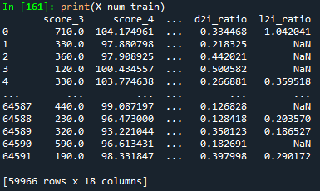
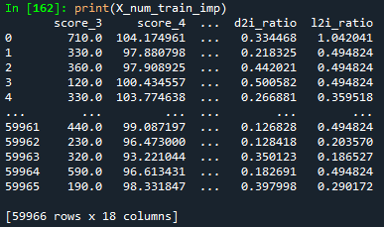
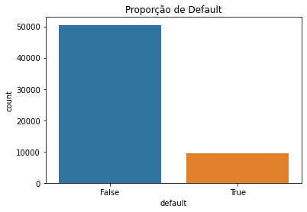


Feature Engineering
Outliers Categóricos: Categorias que aparecem com pouca frequência agrupadas como ‘other’ (Capping) e features com pouca importância de acordo com o modelo.
[‘score_1’] < 10.000
[‘score_2’] < 1.000
[‘reason’] < 1.000
[‘state’] < 500
[‘zip’] < 500
[‘channel’]
[‘job_name’] < 100
[‘real_state’] < 1.000
[‘facebook_profile’] < 1.000
[‘sign’] < 1.000
Creating: Features que parecem relevantes para o problema (subjetivo):
$$d2i=\frac{amount borrowed}{income}$$
$$l2i=\frac{credit limit}{income}$$
Imputing: Usando valores médios para features numéricas.
Encoding: One-Hot Encoding para features categóricas.
Random undersampling: Aplicação de random undersampling (pela carga computacional menor em comparação ao oversampling) para equilibrar as classes de default.

Slide 4
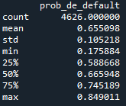
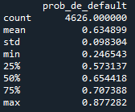
Resultados
Split: Test-Train Split
random_state: 0
test_size: 0.25 (padrão)
train_size: 0.75 (padrão)
Dados com valor [‘default’]
Train
Test
44.974 clientes
14.992 clientes
Usando GridSearchCV para encontrar os melhores parâmetros:
Regressão Logística:
Penalty: L1 Lasso Regression
C: 0,6158 (Regularização)
Solver: Liblinear
Random Forest:
max_depth: 14
max_features: 12
min_sample_leaf: 8
n_estimators: 150
Recall: 64,1%
Recall: 64,9%

Slide 5
Refinamentos e Melhorias
Pontos para refinar os resultados:
Selecionar mais cuidadosamente (com análise técnica) quais features remover e fazer um refinamento do ‘capping’.
Implementar ‘Bucketing’ para features numéricas com alta variação de ordens de grandeza.
Fazer tratamento de dados não preenchidos.
Condensar features que já estão incluídas em outras (ex. razão dívida/renda).
Fazer uma varredura mais fina (com mais tempo e/ou poder de processamento) de parâmetros iniciais dos modelos.
O resultado final encontra-se nos arquivos:
‘../prob_de_default_random_forest.csv’ e ‘../prob_de_default_logistic_regression.csv’

Slide 6
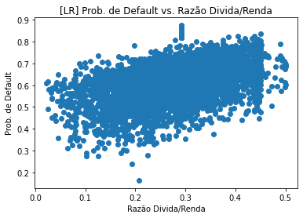
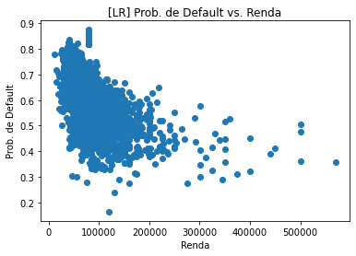
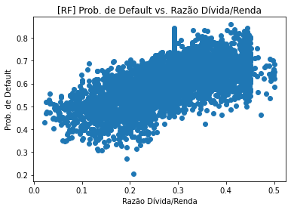
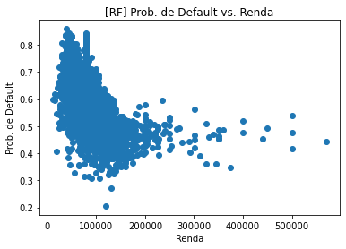
Anexo A
Regressão Logística
Random Forest

Slide 7
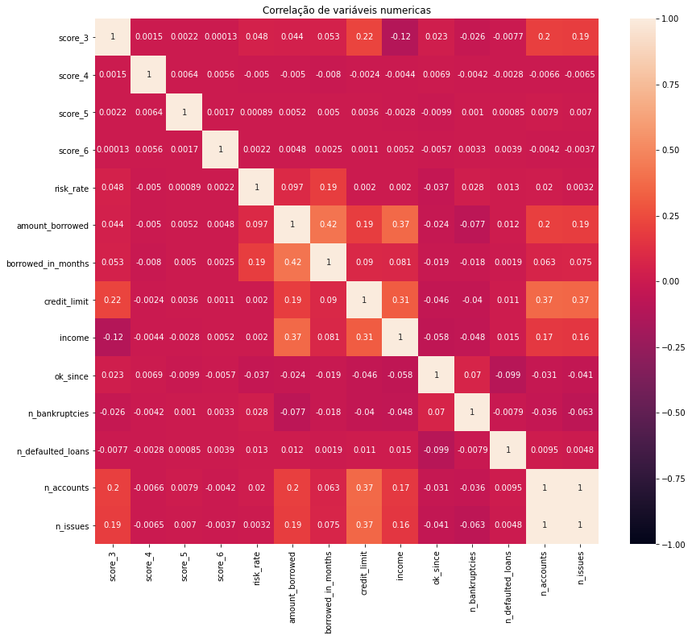
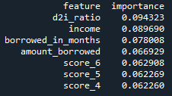
Anexo B
Importância de cada feature pelo Random Forest

